Slide 1
《图学基础与计算机绘图》
复习讲座
西安电子科技大学机电工程学院
日期：2020年12月8日

Slide 2
Ⅰ
课程考核办法
平时成绩（小作业、大作业或测验、上机）占60%
要重视平时作业，不欠账！！！
期末考试 占40%

Slide 3
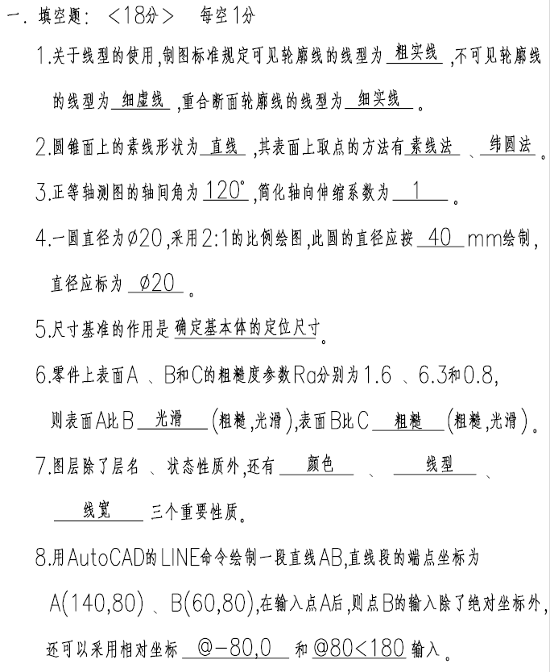
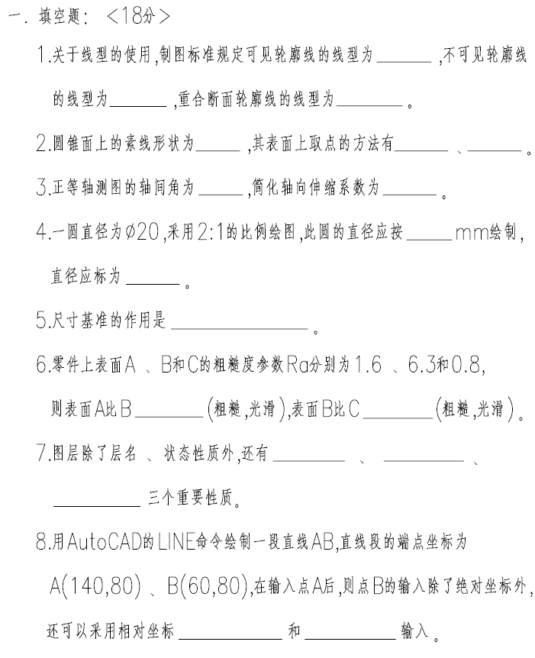
Ⅱ
考试真题

Slide 4
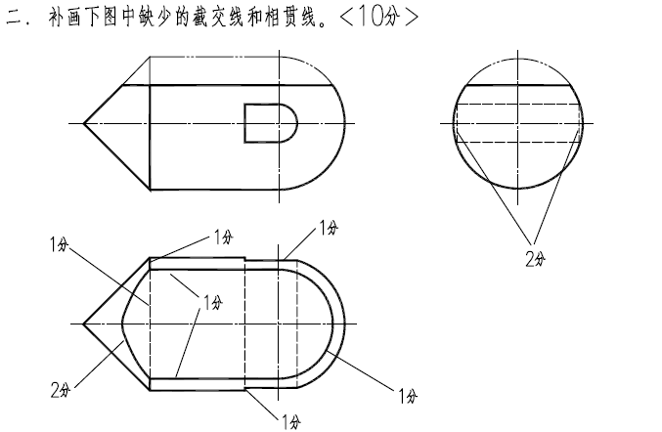
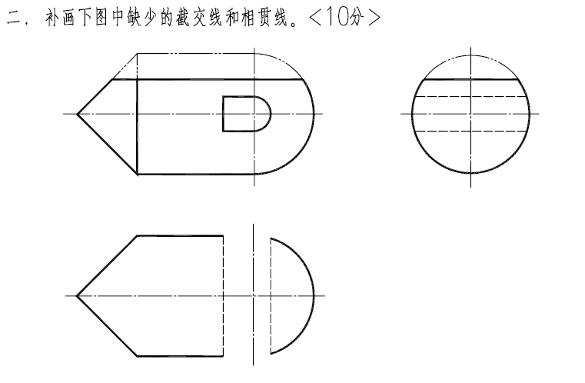
Ⅱ
考试真题

Slide 5
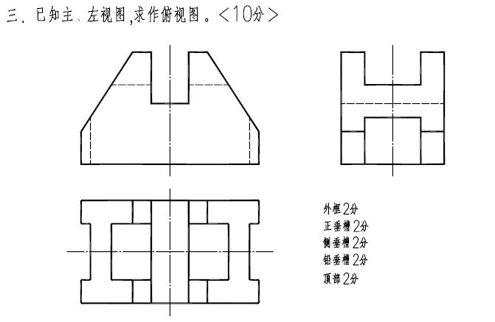
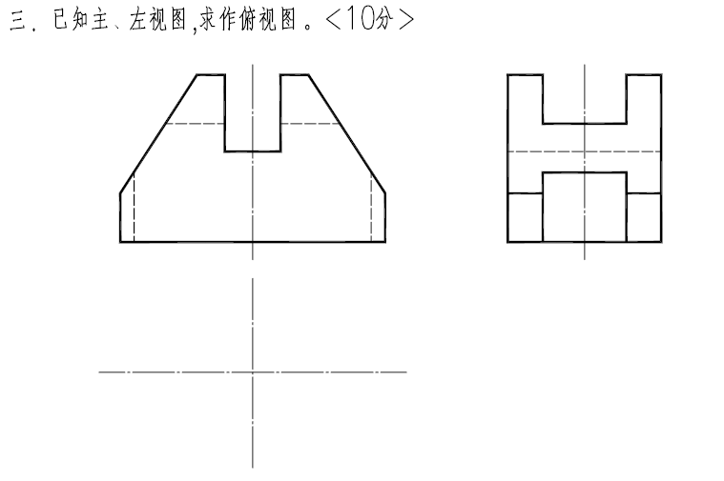
Ⅱ
考试真题

Slide 6
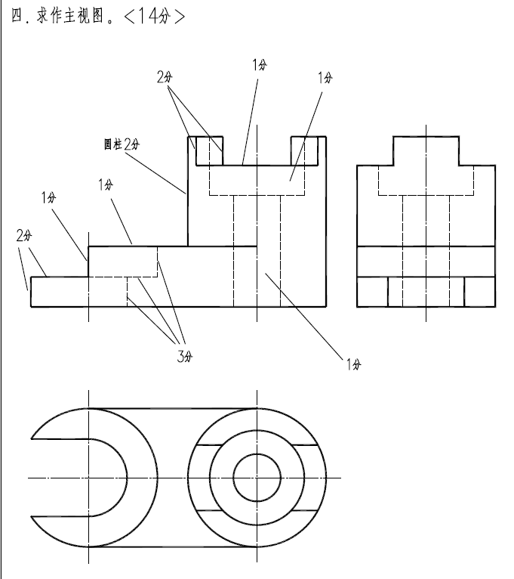
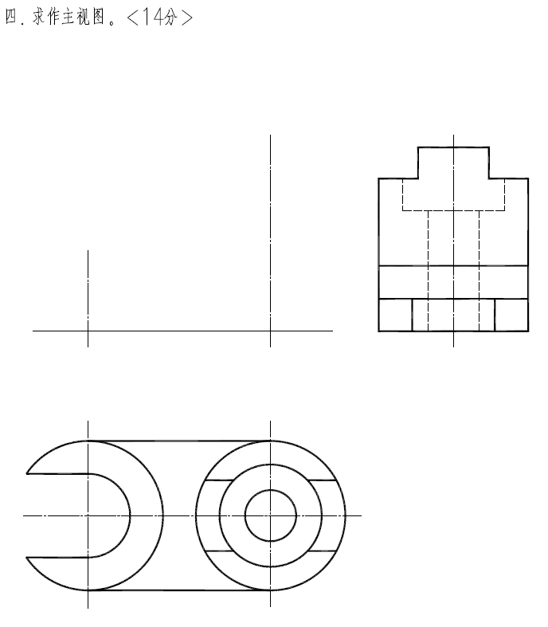
Ⅱ
考试真题

Slide 7
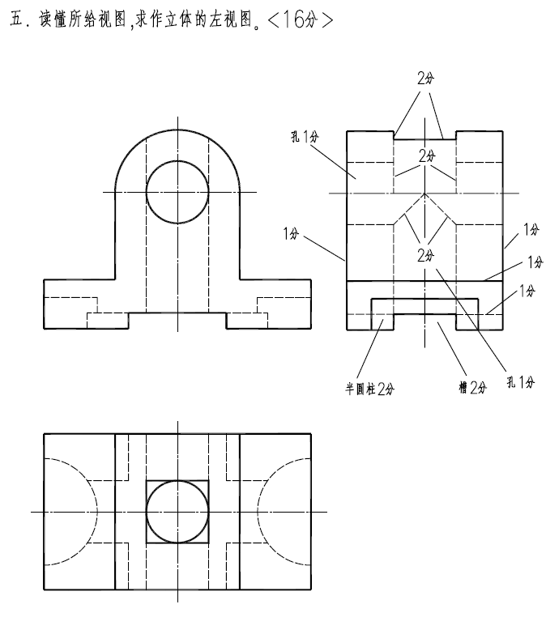
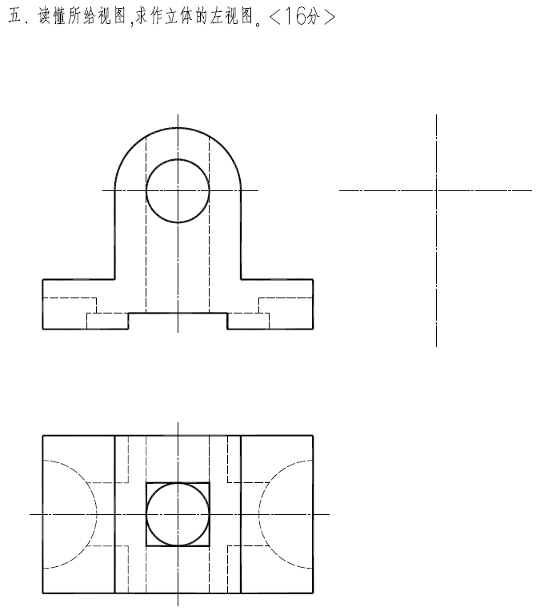
Ⅱ
考试真题

Slide 8
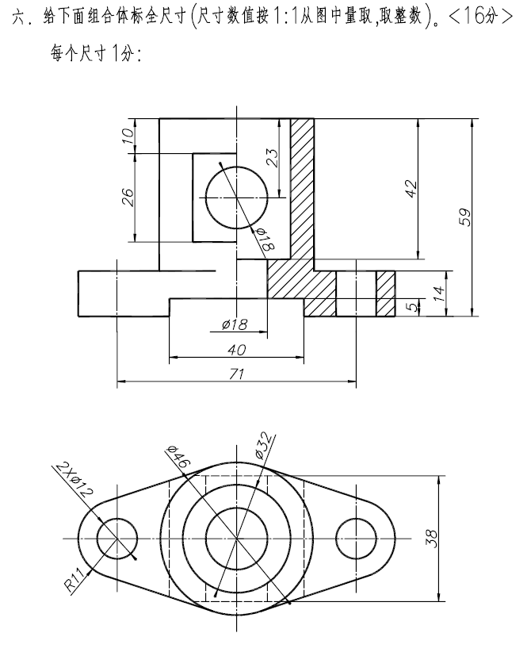
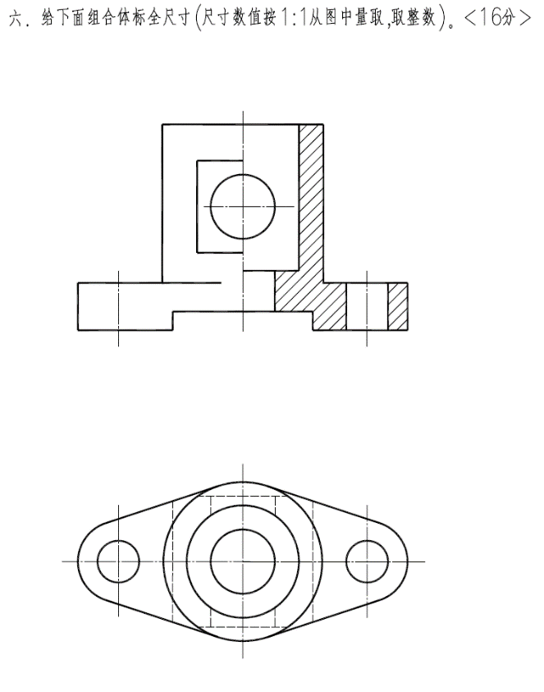
Ⅱ
考试真题

Slide 9
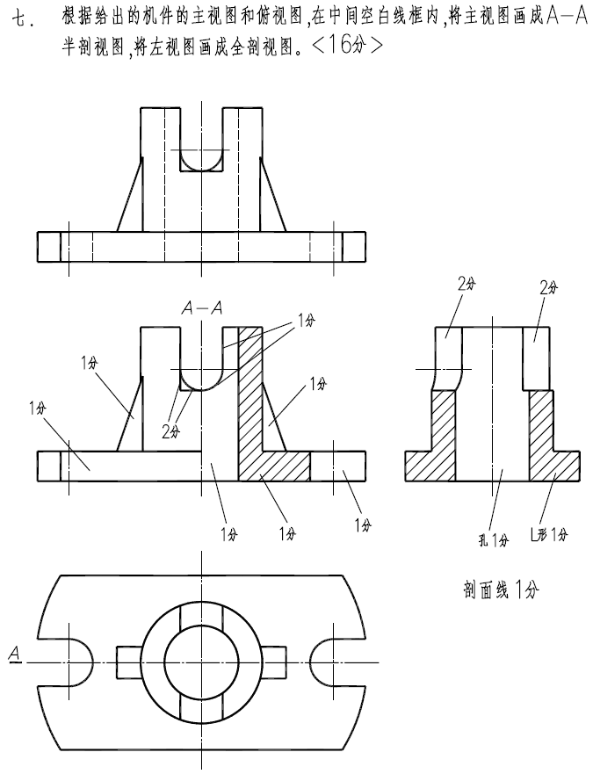
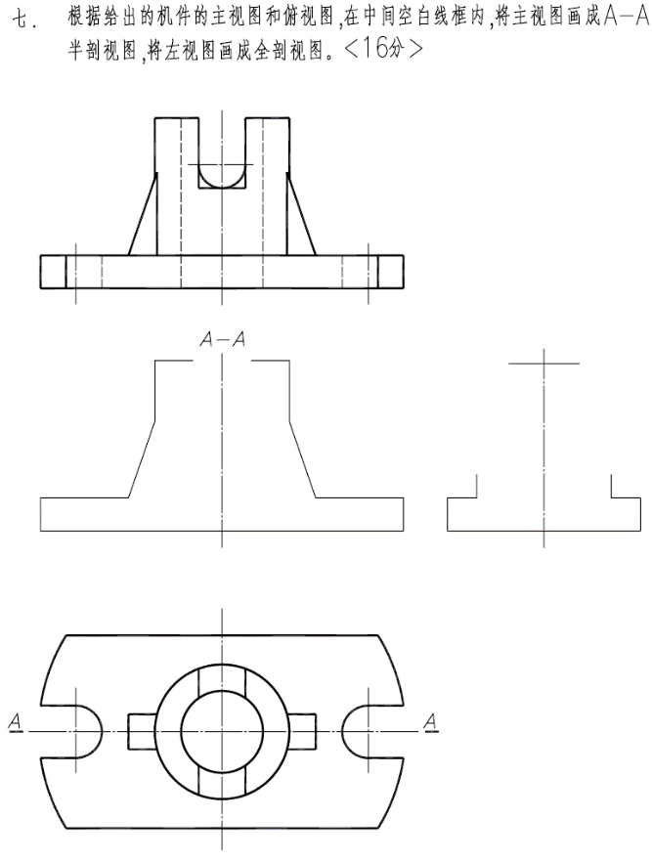
Ⅱ
考试真题

Slide 10
Ⅲ
各章复习要点

Slide 11
Ⅳ
题型与评分标准

Slide 12
填空题（一）

Slide 13
填空题（二）
2.读图方法以 为主，以 为辅。
2.组合体尺寸标注的要求为： 、 、 、 。

Slide 14
填空题（三）

Slide 15
选择题（有时有）
√
√
√
√

Slide 16
截交线作图题

Slide 17
相贯线作图题

Slide 18
读图“由二求三”题（一）
（基本不含截交线、相贯线）

Slide 19
读图“由二求三”题（二）
（含少量截交线、相贯线）

Slide 20
读图“由二求三”题（三）
（含较多截交线、相贯线）

Slide 21
尺寸标注题（一）
（视图为纯投影图形式）

Slide 22
尺寸标注题（二）
（视图含剖视图）

Slide 23
剖视作图题（一）
（题中视图为纯投影图形式）

Slide 24
剖视作图题（二）
（题中视图含剖视图）

Slide 25
计算机绘图题（以前的题型）

Slide 26
Ⅴ
截交与相贯部分作业题讲解

Slide 27
交线（截交线、相贯线）做题要点：
一、明确交线空间形状和交线投影形状
1.在题上找交线已知投影（一个或两个是已知的）；
2.明确交线空间形状（直线段、圆或圆弧、椭圆或椭圆弧、
抛物线、双曲线；空间曲线）；
3. 确定交线的投影形状--直线段的投影具有直线的投影规律；
平面曲线<圆、椭圆、抛物线、双曲线>的投影具有平面的
投影规律；轴线正放圆柱面上相贯线的一个投影为圆或
圆弧，另两个投影一般为非圆曲线；
4.交线投影的作图方法--投影形状为直线时用三角板连线
作图；投影形状为圆或圆弧时用圆规作图；只有投影形状
为非圆曲线（椭圆、抛物线、双曲线、相贯线投影曲线）
时，才用描点法<作出所有特殊点（最多三类特殊点）的投影，
至少作一个一般点的投影>。

Slide 28
二、交线上的点的投影作图方法—立体表面取点法
1.点在平面上-- 一般方法为平面上取点法；
2.点在圆柱面上– 利用积聚性作图法；
3.点在圆锥面上– 方法为纬圆法或素线法；
4.点在圆球面上–方法为纬圆法。

Slide 29
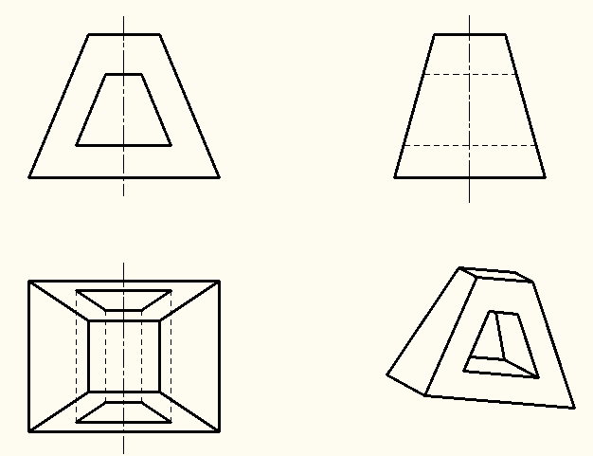
3-9
一般方法----平面（一般位置平面、投影面垂直面）上取直线作图

Slide 30
3-9
特殊情况作图方法--利用平面投影的积聚性（限于投影面垂直面）作图

Slide 31
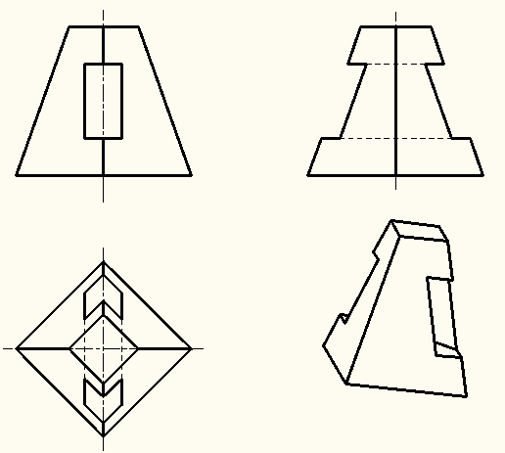
3-10
一般方法----平面（一般位置平面、投影面垂直面）上取点作图
2’
1’
2”
1”
2
1

Slide 32
3-10
一般方法----平面（一般位置平面、投影面垂直面）上取直线作图
2’
1’
2”
1”
2
1

Slide 33
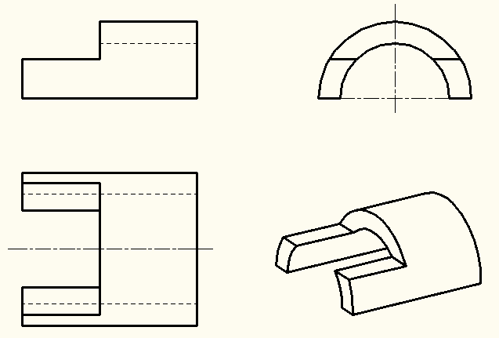
3-16-1

Slide 34
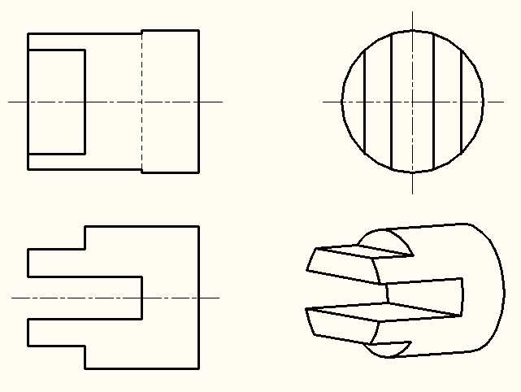
3-16-3

Slide 35
3-15

Slide 36
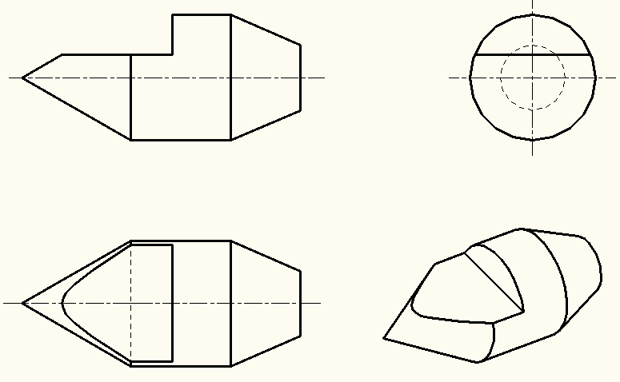
3-17

Slide 37
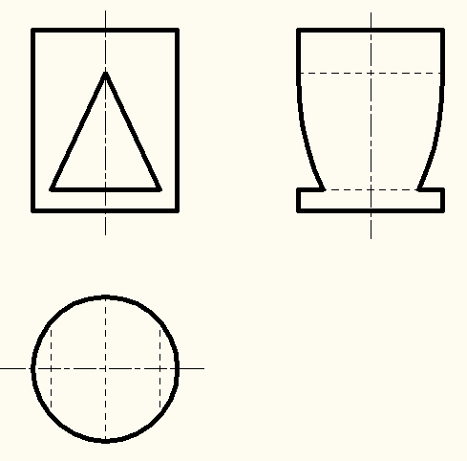
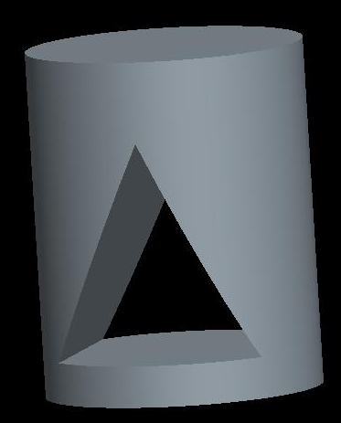
4-1

Slide 38
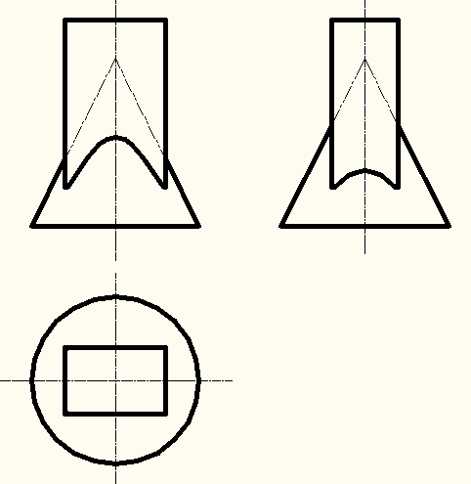
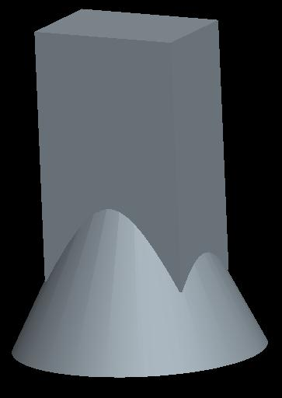
4-2

Slide 39
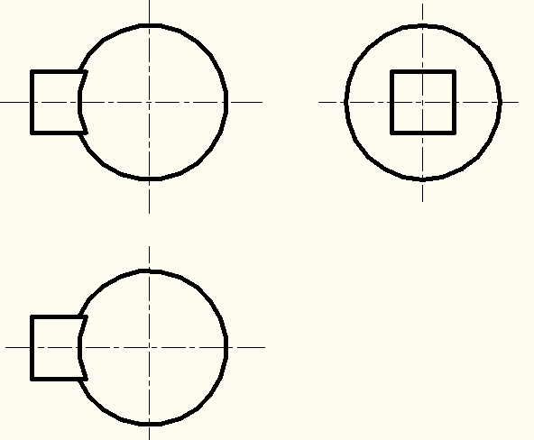
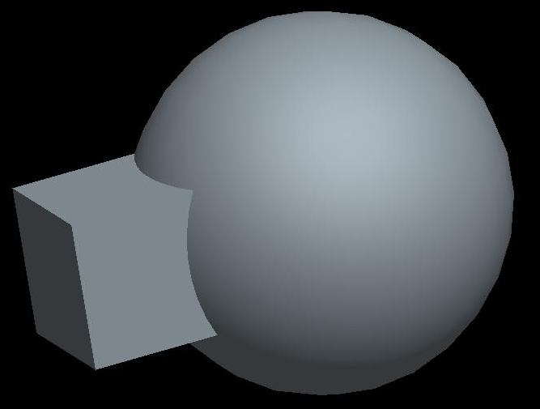
4-3a

Slide 40
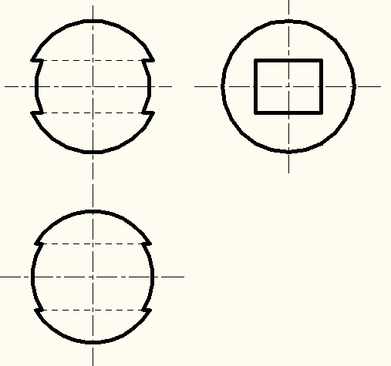
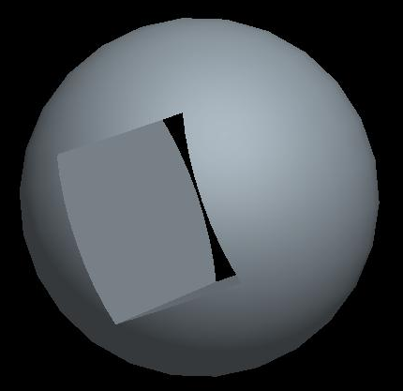
4-3b

Slide 41
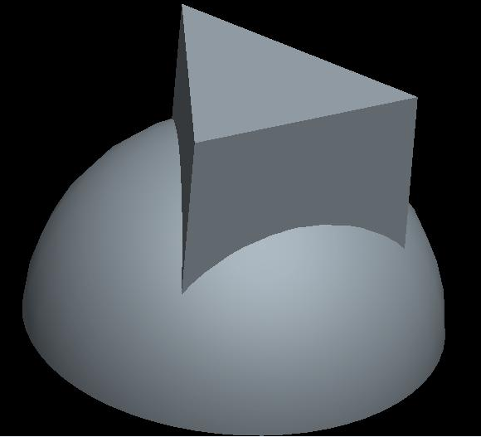
4-4

Slide 42
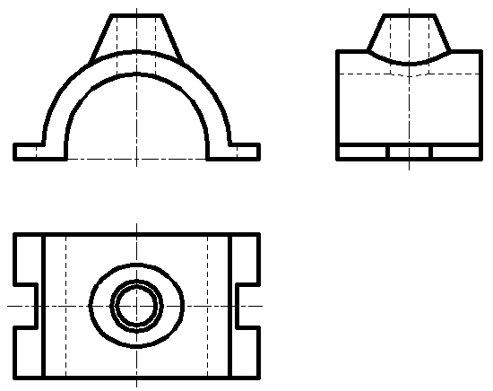
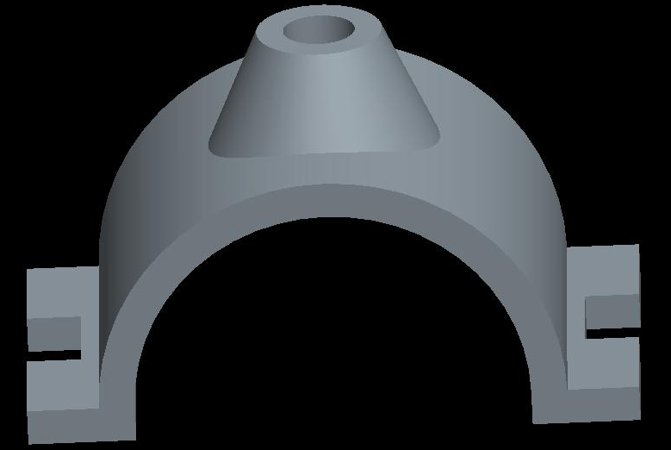
4-13

Slide 43
Ⅵ
剖视、断面作业题讲解

Slide 44
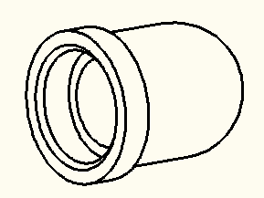
7-3-1 补遗漏图线。

Slide 45
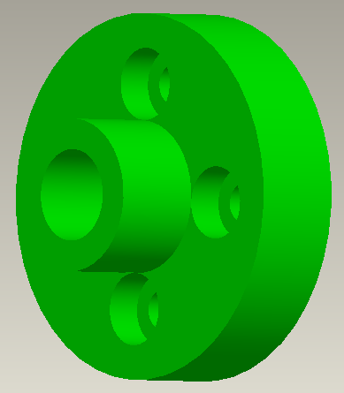
7-3-2

Slide 46
7-3-3

Slide 47
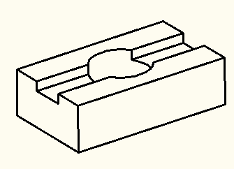
7-3-4

Slide 48
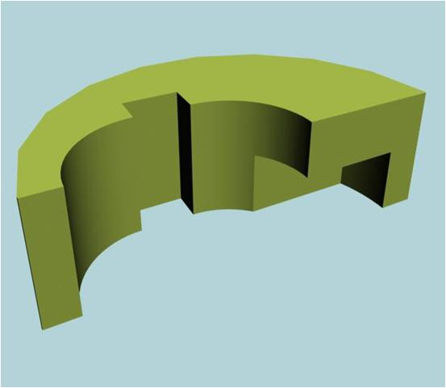
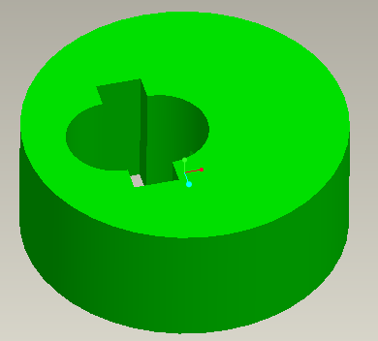
7-4-1 在指定位置将主视图改为全剖视图。

Slide 49
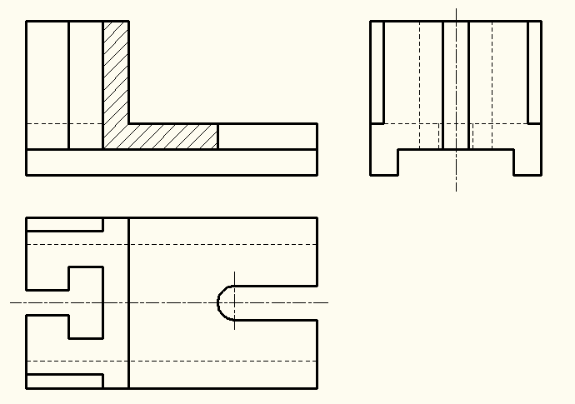
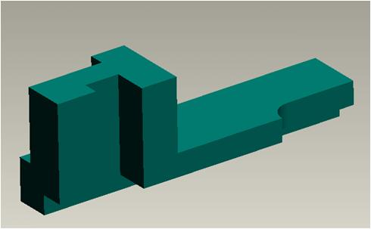
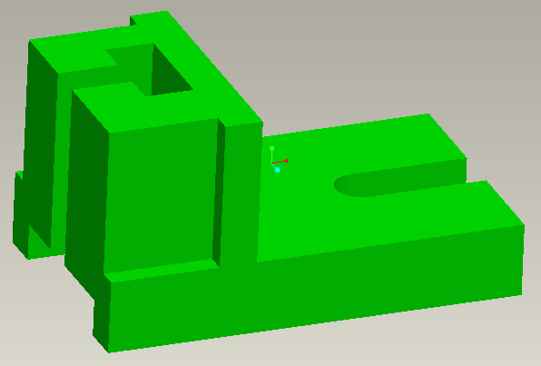
7-4-2

Slide 50
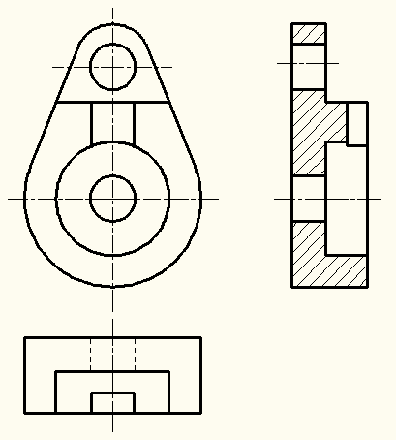
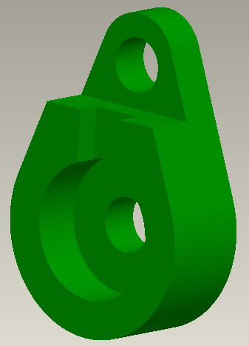
7-5 求作全剖的左视图。

Slide 51
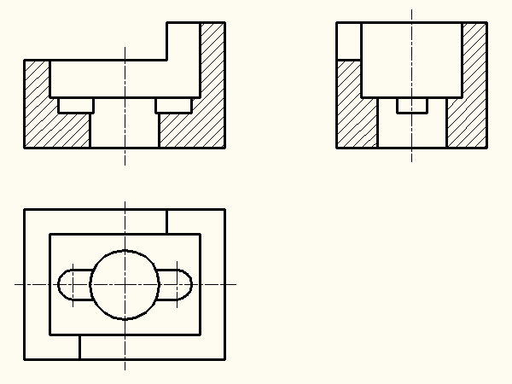
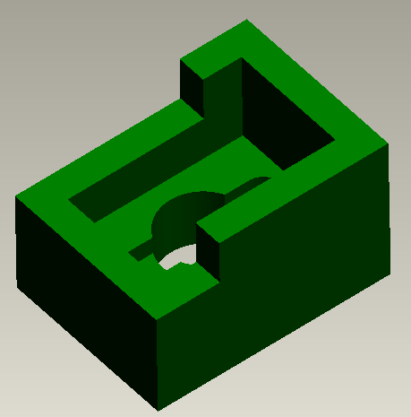
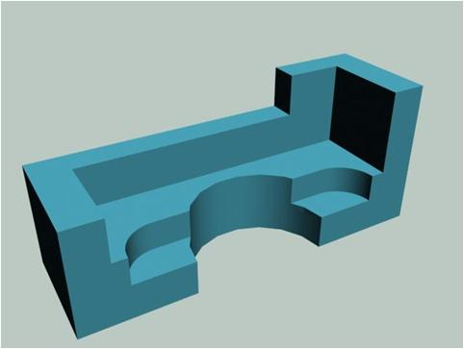
7-6 求作全剖的主视图。

Slide 52
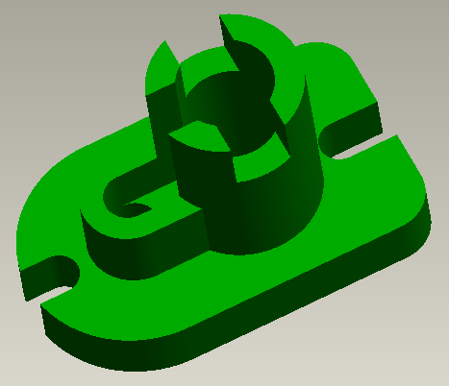
7-7 补画左视图（外形图），并在主视图上作全剖视。

Slide 53
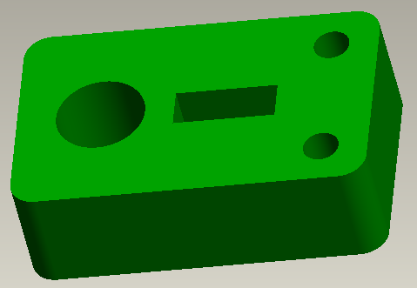
7-8-1 作阶梯剖。

Slide 54
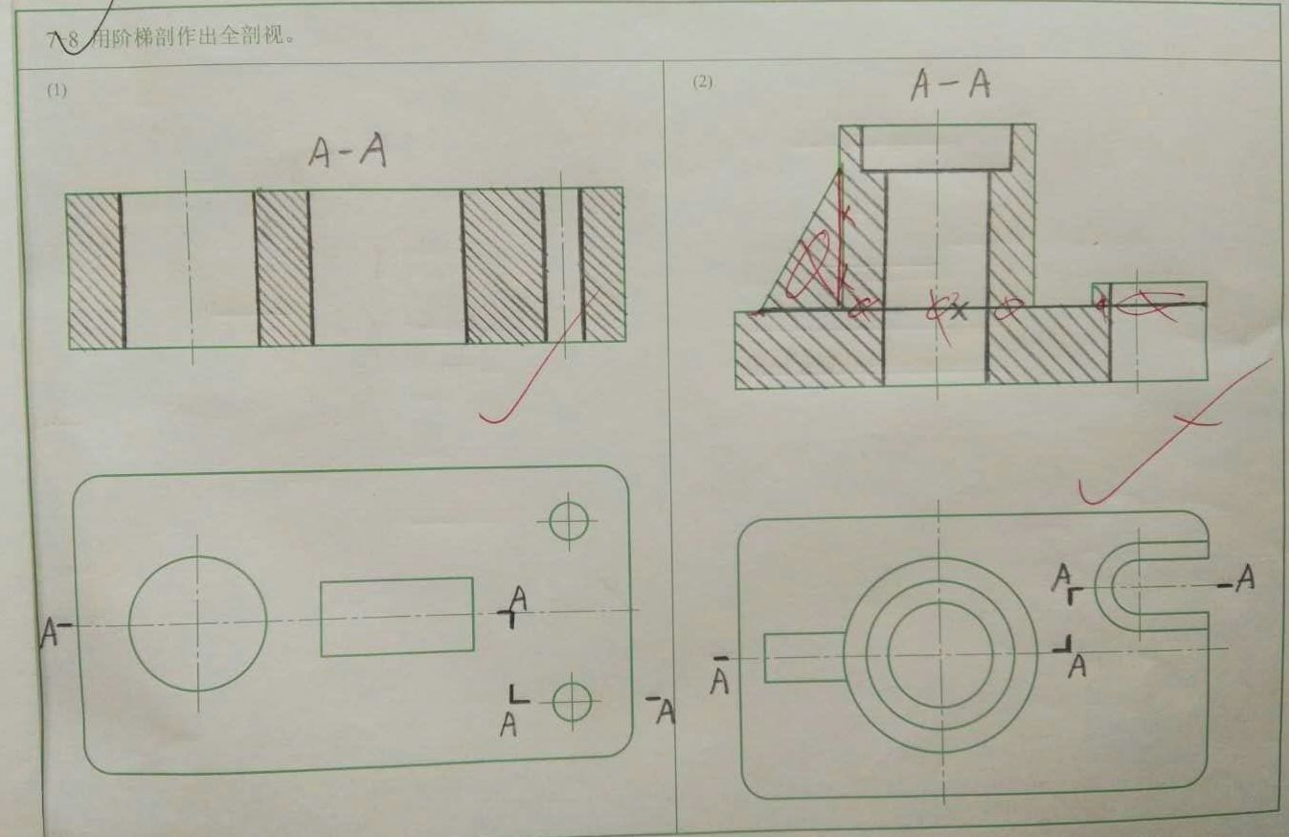
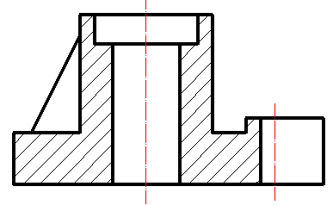
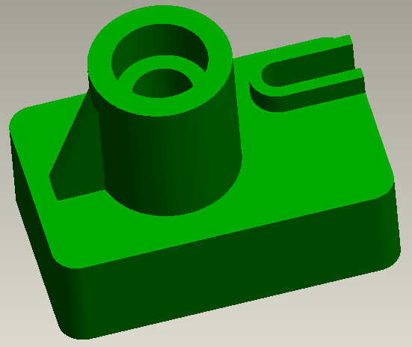
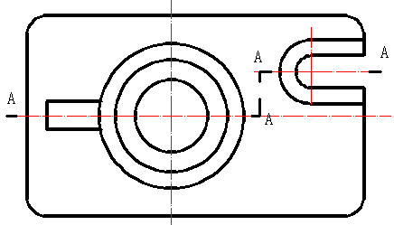
7-8-2

Slide 55
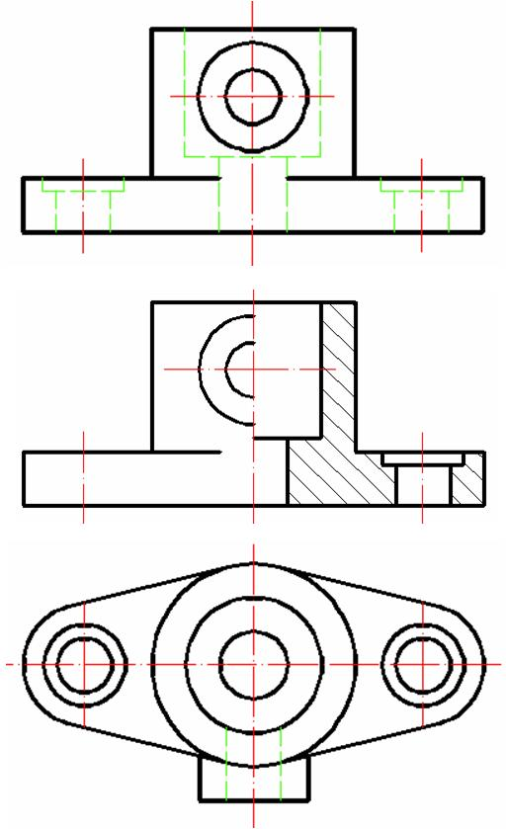

7-14-1 在指定位置将主视图画成半剖。

Slide 56


7-14-2 在指定位置将主视图画成半剖视图。

Slide 57


7-15 补画半剖的左视图，并在主视图上作半剖。

Slide 58



7-17 在右边空白处，将主视图、俯视图画成局部剖视图。

Slide 59



7-20 作出水泵轴的三个断面图（键槽深3mm）。

Slide 60




7-21 根据剖切平面位置线，画出断面图。

Slide 61

7-24

